Slide 1

Kierunek kształcenia
TECHNIK RACHUNKOWOŚCI
Symbol zawodu - 431103

Slide 2
Procedura uzyskania dyplomu
Numer kwalifikacji |  | Nazwa kwalifikacji
EKA.05. | Prowadzenie spraw kadrowo-płacowych i gospodarki finansowej jednostek organizacyjnych | Pod koniec klasy III (czerwiec)
EKA.07. | Prowadzenie rachunkowości | Pod koniec pierwszego semestru klasy V (styczeń)
Certyfikat w języku angielskim, uznawany w Unii Europejskiej

Slide 3
Kierunek kształcenia
Technikum w zawodzie technik rachunkowości:
Absolwenci są przygotowywani do życia
w warunkach zmieniającego się świata, wykonywania rozmaitych zadań zawodowych wynikających ze specyfiki zawodu oraz aktywnego funkcjonowania na zmieniającym się rynku pracy w Polsce i Europie.

Slide 4
Kierunek kształcenia
Zawód technik rachunkowości jest zawodem z wielkimi tradycjami i występuje niemal
w każdym podmiocie gospodarczym.
Zawód ten wymaga od pracownika wysokich umiejętności, doświadczenia, szerokiego zakresu wiedzy z dziedziny ekonomii, finansów, systemu podatkowego oraz umiejętności analizowania zachodzących zmian w procesie gospodarowania.

Slide 5

Kierunek kształcenia
Przygotowuje absolwentów do realizacji zadań zawodowych takich jak:
Prowadzenie spraw kadrowo-płacowych
Obliczanie podatków
Prowadzenie rachunkowości
Wykonywanie analiz i sporządzanie sprawozdań z działalności podmiotów
prowadzących działalność
gospodarczą

Slide 6
Z kim współpracujemy?
Biura rachunkowe
Grupy producenckie
Banki i inne instytucje finansowe
Sąd Rejonowy w Grójcu
Urząd Skarbowy w Grójcu
Urzędy Gmin powiatu grójeckiego
Jednostki prowadzące działalność gospodarczą, np. Faurecia Automotive Polska S.A. w Grójcu, Doehler Sp. z o.o. w Kozietułach i inne

Slide 7
Przedmioty zawodowe teoretyczne
Bezpieczeństwo i higiena pracy w branży ekonomicznej
Polityka i organizacja przedsiębiorstw
Elementy statystyki opisowej
Kadry i płace
Rozliczenia finansowe przedsiębiorstw
Podstawy prowadzenia rachunkowości finansowej
Sprawozdawczość i analiza finansowa
Język obcy zawodowy

Slide 8

Przedmioty realizowane w formie zajęć praktycznych
Systemy komputerowe w dokumentacji kadrowo-płacowej
Systemy komputerowe w rozliczeniach finansowych
Rachunkowość przedsiębiorstw w praktyce gospodarczej
Systemy komputerowe w rachunkowości

Slide 9
Umiejętności nabyte podczas kształcenia
W zakresie kwalifikacji EKA.05 Prowadzenie spraw kadrowo -płacowych i gospodarki finansowej jednostek organizacyjnych:
Prowadzenie rekrutacji i selekcji kandydatów do pracy
Sporządzanie dokumentacji kadrowej
Prowadzenie spraw związanych ze świadczeniami socjalnymi
Rozliczanie wynagrodzeń
Rozliczanie składek ubezpieczeń społecznych i zdrowotnych
Prowadzenie analizy zatrudnienia i wynagrodzeń
Prowadzenie uproszczonych ewidencji podatkowych i rozliczanie podatków
Prowadzenie rozliczeń finansowych podmiotów z kontrahentami i bankami

Slide 10
Umiejętności nabyte podczas kształcenia
W zakresie kwalifikacji EKA.07 Prowadzenie rachunkowości
Zorganizowanie rachunkowości jednostek organizacyjnych
Ewidencjonowanie operacji gospodarczych zgodnie z polityką rachunkowości podmiotu
Stosowanie przepisów prawa w zakresie wykonywania zadań zawodowych
Przeprowadzanie inwentaryzacji i rozliczanie jej wyników
Wycenianie składników aktywów i pasywów w różnych momentach okresu sprawozdawczego
Ustalanie i rozliczanie wyniku finansowego
Sporządzanie jednostkowych sprawozdań finansowych
Prowadzenie analizy finansowej wskaźnikowej

Slide 11
Praktyki zawodowe
Młodzież realizuje praktyki zawodowe
w jednostkach prowadzących działalność gospodarczą oraz w innych jednostkach organizacyjnych
Praktyki zawodowe w dziale kadr i płac odbywają się w wymiarze 4 tygodni w klasie III.
Praktyki zawodowe w biurze rachunkowym lub w dziale finansowym podmiotów prowadzących księgi rachunkowe odbywają się w wymiarze 4 tygodni w klasie IV.

Slide 12
Perspektywy pracy
Absolwenci kierunku kształcenia technik rachunkowości mogą znaleźć pracę w:
Biurach rachunkowych
Jednostkach finansów publicznych
Przedsiębiorstwach produkcyjnych, handlowych i usługowych,
Instytucjach finansowych.
Mogą również podjąć własną działalność gospodarczą.

Slide 13

Perspektywy pracy
Ze względu na wszechstronne przygotowanie w dziedzinie prac biurowych zawód technik rachunkowości jest zawodem uniwersalnym i masowym, co stwarza dodatkowe możliwości zatrudnienia absolwentów w tym zawodzie.

Slide 14
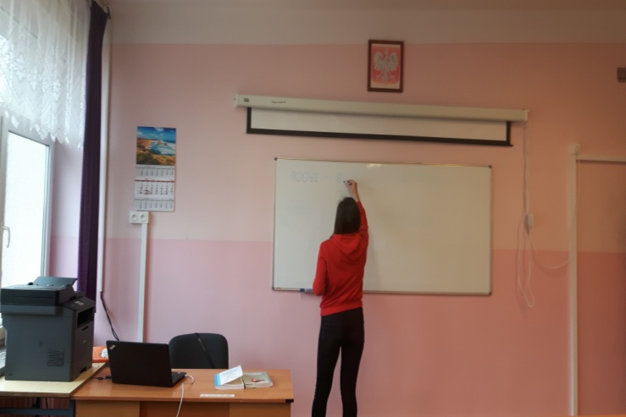
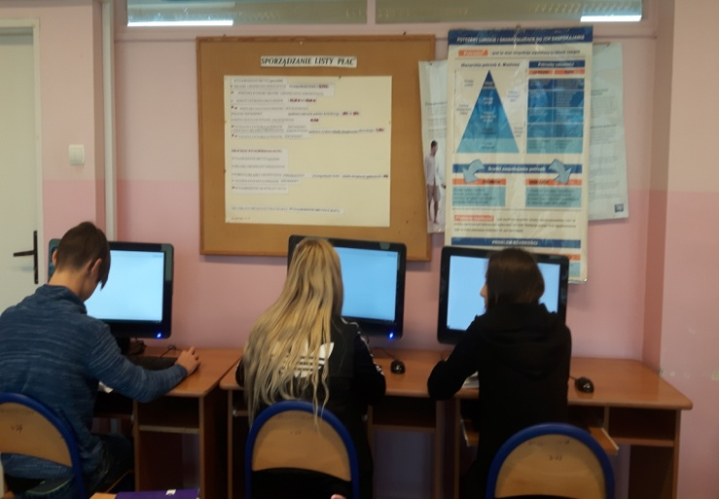
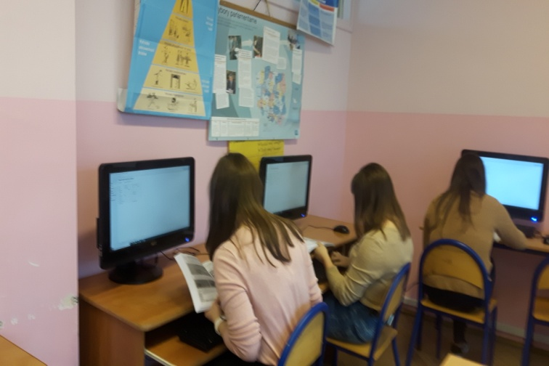
Pracownia kadr i płac oraz rozliczeń finansowych

Slide 15
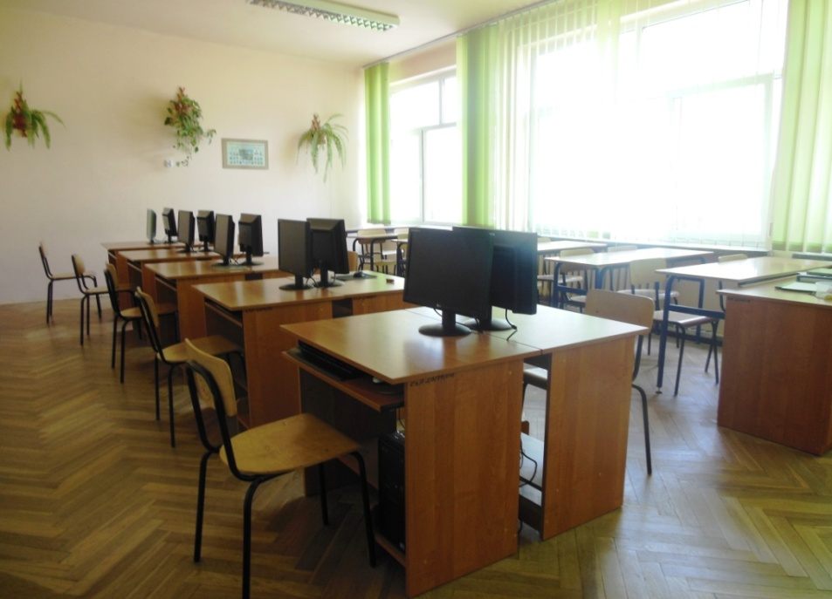
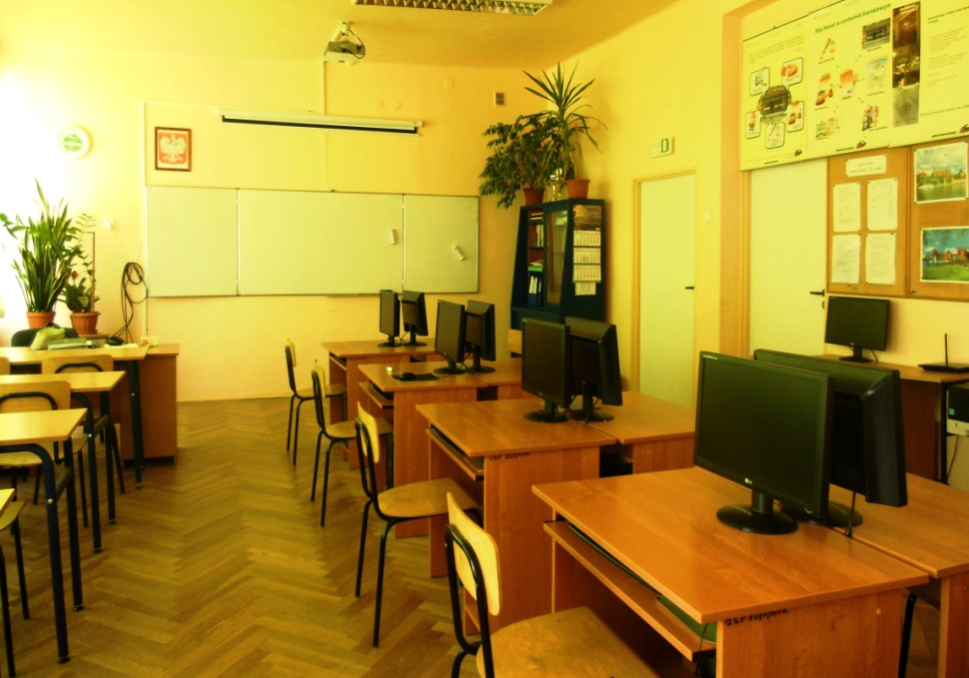
Pracownia rachunkowości

Slide 16
Możliwości Rozwoju
Uczeń po potwierdzeniu kwalifikacji EKA.05. Prowadzenie spraw kadrowo-płacowych i gospodarki finansowej jednostek organizacyjnych
może uzupełnić dodatkową kwalifikację
EKA.04. Prowadzenie dokumentacji w jednostce organizacyjnej.
Po zdaniu egzaminu potwierdzającego ww. kwalifikację uczeń może uzyskać dyplom w zawodzie technik ekonomista.

Slide 17

DZIĘKUJEMY I ZAPRASZAMY
„Nauka w szkołach powinna być prowadzona w taki sposób, aby uczniowie uważali ją za cenny dar, a nie za ciężki obowiązek”
~A. Einstein

